Slide 1
«Ознакомление дошкольников с природными зонами в соответствии с ФОП ДО: арктические и антарктические пустыни»
Феофанова И.В. ГБДОУ №19 В.О. г. Санкт-Петербург

Slide 4
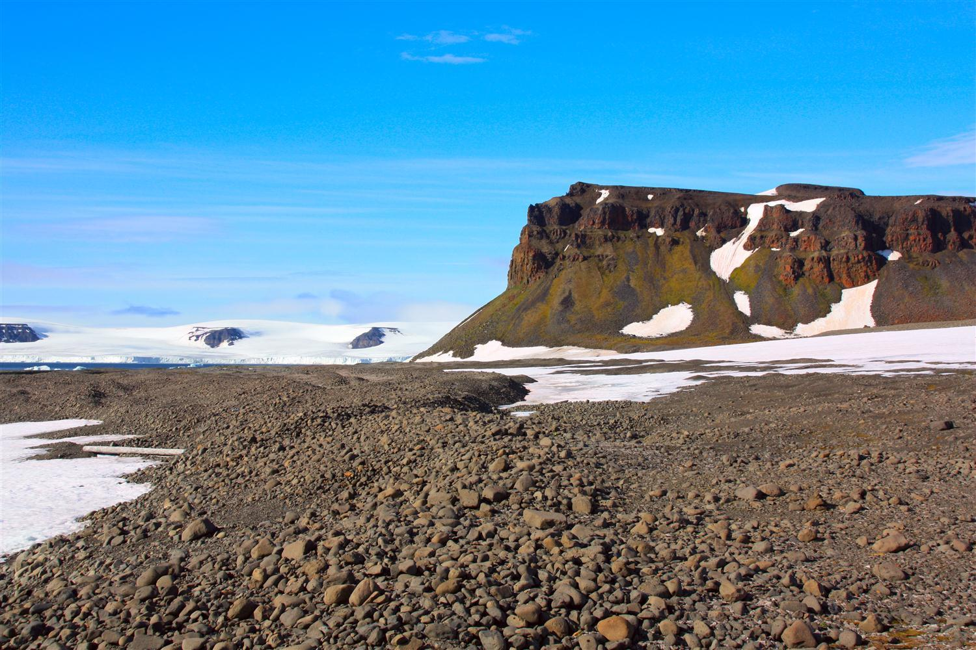

Slide 9
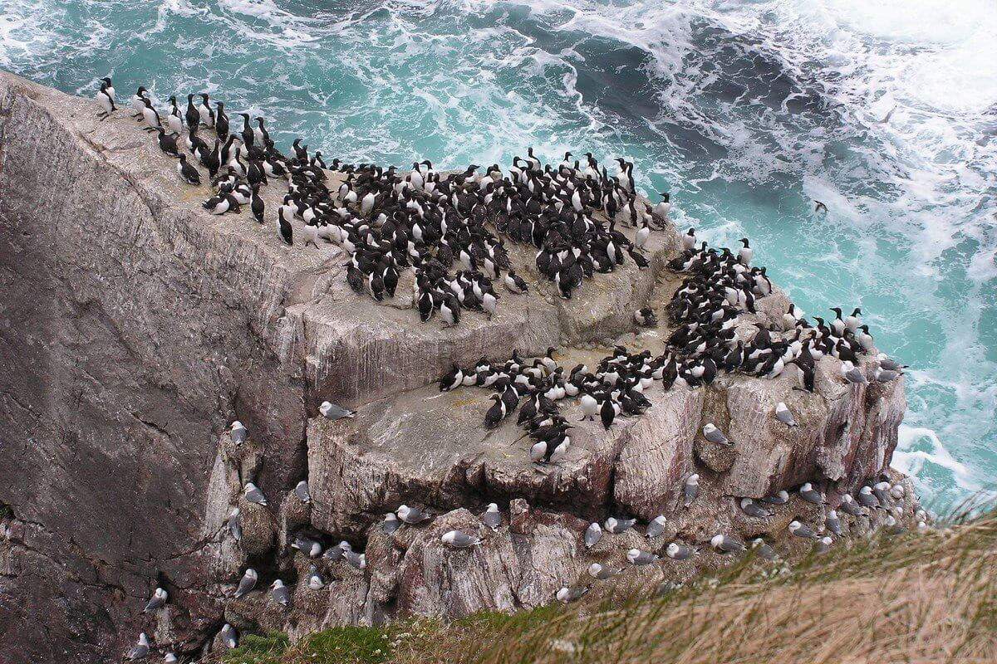

Slide 10
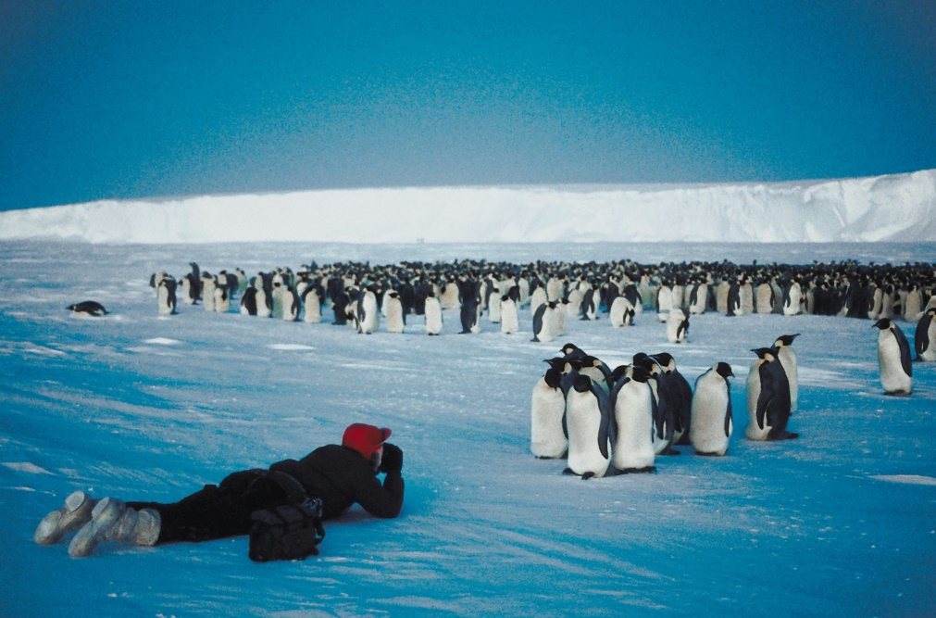
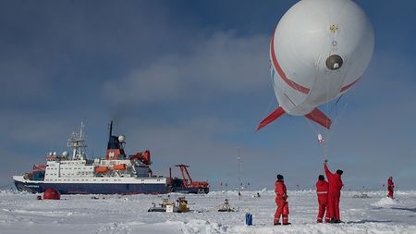

Slide 11
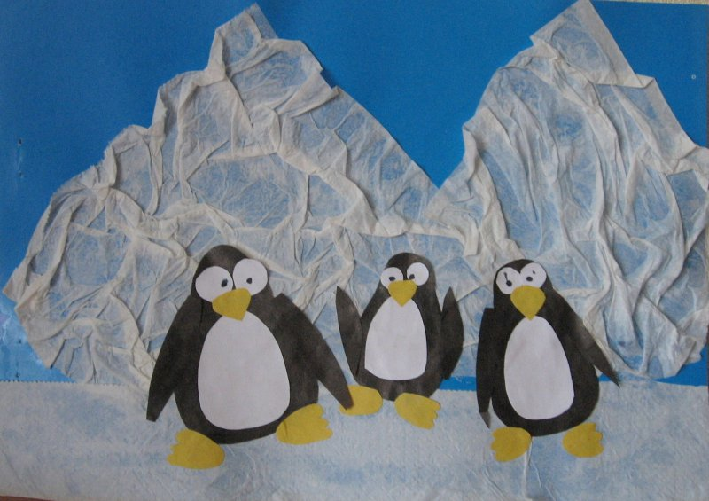
Спасибо за внимание

